Slide 1
La morte e il morire

Slide 2
Tesi
Quando mi confronto con la mia morte, posso affrontare meglio il tema che ne scaturisce.
Quando assisto altre persone a morire dignitosamente, posso accettane meglio la dipartita.

Slide 3
Riflessioni sulla morte
Una particolarità, forse decisiva, della morte è l'inevitabilità.
Nessuno può eluderla. Questa inevitabilità ci affligge,
ci appare ardua ed estremamente funesta. Il confine della morte è inamovibile
e impenetrabilmente oscuro e assurdo. Cosa vuol dire "rassegnarsi",
tentare di assoggettarsi?
Forse possiamo provare a carpire qualcosa del mistero della morte,
conferendole la capacità di esprimersi a parole. Possiamo permetterle di
rivolgersi a noi, personalmente. Che cosa avrebbe da dire?
Forse questo:
Non puoi evitarmi. Lo so, ti intimorisco. Io sto
costantemente dinanzi alla tua porta e tu non vuoi sapere nulla di me, tu mi rinneghi
e non parli di me. Io lo capisco.

Slide 4
Riflessioni sulla morte
E la morte potrebbe continuare:
Forse puoi fermarti ancora un po'. Magari ti prendi ancora un po' di
tempo per te e per me, la morte. Prova a sperimentare già da ora il confine,
e anche quel tanto di paura e pressione. Prova a individuare ciò che
in tali momenti potrebbe darti forza e ottimismo: possanza, dominio,
denaro, bere e mangiare? O magari: compassione, comprensione, vicinanza e
contatto? Certamente, io che sono la morte, resto ora come sempre un limite austero.
Ma forse sono anche fonte di ispirazione per la tua vita: sollecitazione a una maggiore profondità,
tendenza all'essenziale, esortazione alla compassione e all'amore - già adesso, per
il tempo che resta da vivere, non solo per l'ora estrema. Gira sempre tutto intorno
alla vita.

Slide 5
Riflessioni sulla morte
Se la morte potesse rivolgersi a noi così, in maniera simile ci libererebbe un po' dal nostro irrigidimento e
dalle paure. Allora il confine con la morte diverrebbe uno stimolo per la nostra vita,
al fine di adeguarsi in maniera umanamente dignitosa. È bene
lasciare che le cose parlino, anche la morte. Ed è bene, mantenere il proprio animo aperto
a tutto ciò che desidera comunicare con noi, per tutto che ci
compete.
Leggete il testo e lasciatevi guidare da lui e dalle questioni in esso contenute .......

Slide 6
Riflessioni sulla morte

Slide 7
l Il diritto dell'individuo di restare un uomo anche con l'avanzare della morte.

Slide 8
Questo richiede in particolare:
- di essere trattato come un essere umano vivente fino alla morte;
- di preservare l'individualità e la libertà di scelta, anche se queste sono in contrasto con gli altri;
- dignità, pace, libertà dal dolore, onestà, libertà dagli inganni, inviolabilità del mio corpo fino alla morte.

Slide 9
A questo corrispondono le seguenti offerte assistenziali:
- Immagina sempre l'individuo senza la propria malattia.
- Non accomunarlo con la sua malattia e condizione; rispettalo per come è.
- Non attentare all'integrità e alla libertà del paziente; astieniti da qualsiasi violenza; non immischiarti nelle sue faccende personali, soprattutto in ciò che riguarda il suo decedere.
- Lascialo parlare di tutto ciò che gli accade, per quanto ne sia in capace.
- Collabora in pieno con i pazienti

Slide 10
2. Il diritto dell'individuo di essere adeguatamente e continuamente curato da altre persone,
anche se la guarigione deve fare un passo un passo indietro rispetto al benessere

Slide 11
Questo richiede in particolare:
- Il non essere soli durante il decesso;
- Persone competenti e interiormente soddisfatte, che possano aiutarmi a trovare la mia morte

Slide 12
A questo corrispondono come offerte assistenziali:
- Dovresti rispettare la sovranità del paziente e la tua fondamentale uguaglianza con lui.
- Prova a coinvolgere, nei tuoi rapporti con il paziente, le persone importanti nella sua o nei suoi ricordi, attraverso la loro presenza.
- Sii (il più possibile) sempre disponibile, per quanto la tua libertà individuale lo permetta.

Slide 13
3. Il diritto a sperare e sognare,
indipendentemente da ciò a cui questo fa propriamente riferimento.

Slide 14
Questo richiede in particolare:
- di poter parlare della mia esperienza religiosa e spirituale, senza dare importanza a come gli altri reagiscono;
- di poter esternare, sentimenti, paure, gioie e così via, faccia a faccia con la mia morte.

Slide 15
A questo corrispondono come offerte assistenziali
Lascia, per quanto questo sia (ancora) possibile, che il paziente adotti personalmente le decisioni.
- Aiuta l'individuo ad accettare la sua vita in relazione alla morte, ma fai attenzione alle complicazioni che ne potrebbero derivare.
- Affianca l'individuo quando è in vita e mentre sta per morire, così come lo aveva immaginato (almeno nell'approccio).
- Osserva e correggi i tuoi propri sentimenti rispetto a quelli della persona in fin di vita; prova ad essere "oggettivo", ma non insensibile.
da Kohlhammer Franco,
Sostegno alla morte, accompagnamento alla morte, accompagnamento a morire

Slide 16
Tre "regole d'oro"
Non evitate le persone in fin di vita, i malati gravi e i parenti!
Non vi è alcun obbligo ad ascoltare commenti stupidi come
"Questo lo devi ancora imparare"
"Al quinto morto te ne importerà più nulla“.
È inoltre possibile ottenere sollievo, qualora ci si sentisse afflitti (attraverso una conversazione con un collega, un cappellano...)

Slide 17
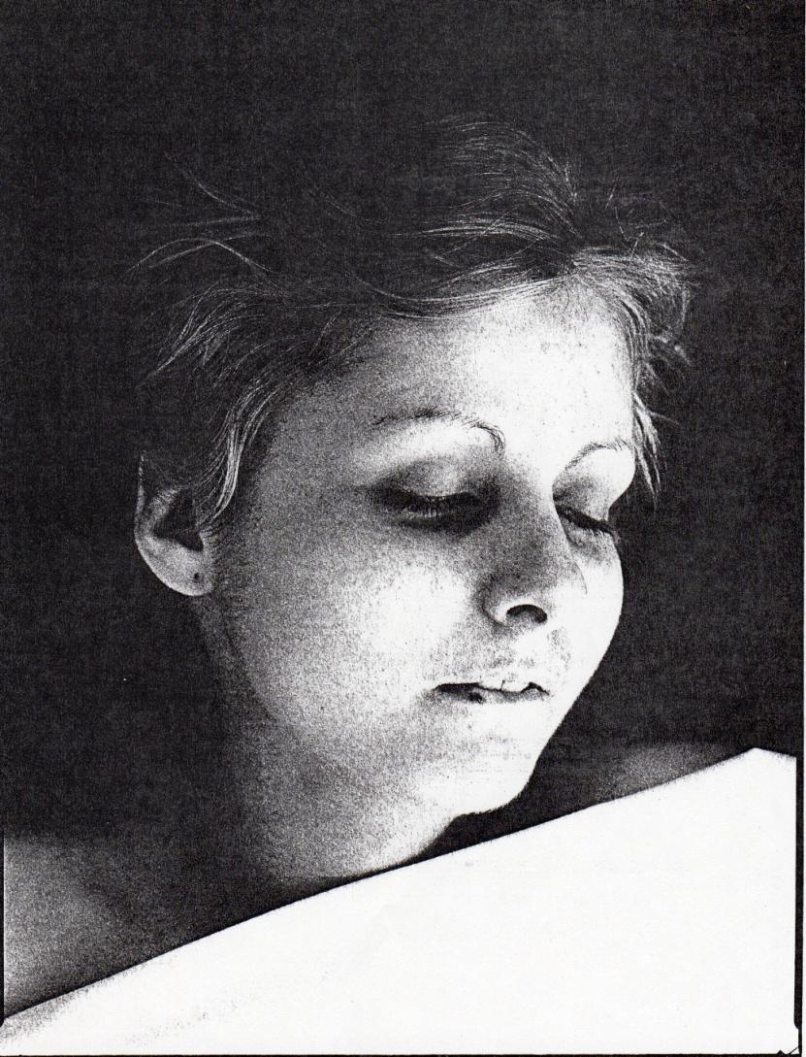
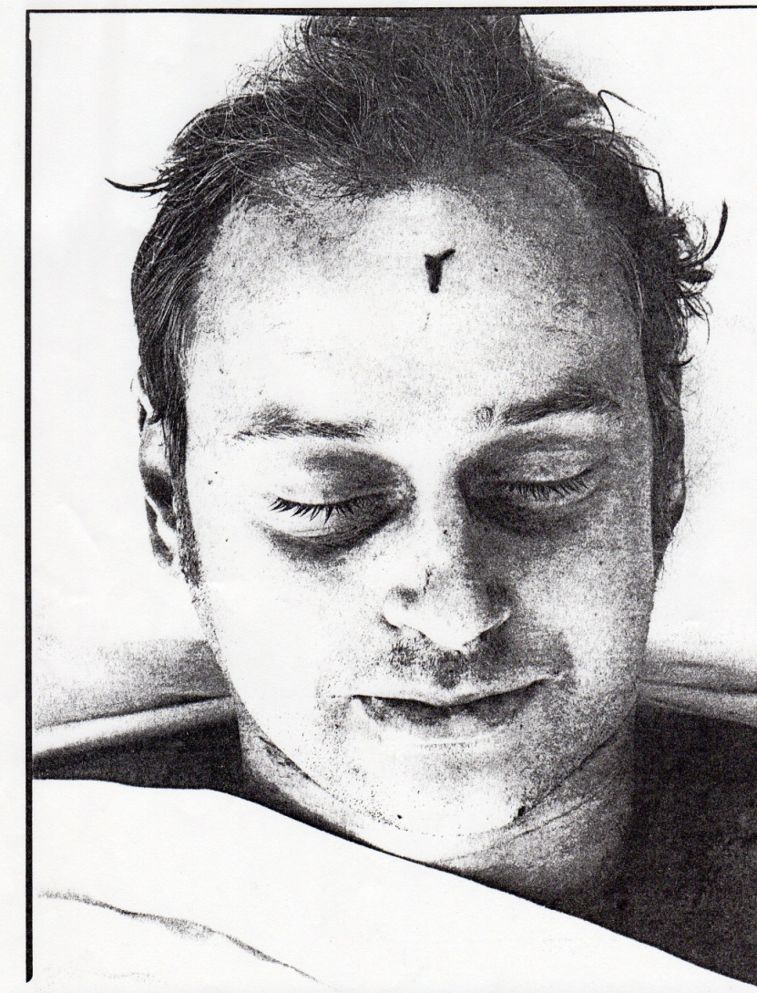

Slide 18
Perdite nella vita
Nel mezzo della vita noi siamo circondati dalla morte....
Così dice un antico canto sacro
Nella nostra vita si soffriamo sempre di piccole morti e perdite che ci provocano dolore
Come faccio a passare sopra a queste perdite,
esercitandomi a portare il lutto?

Slide 19
Perdite evidenti/importanti
- Morte di una persona cara
- Fine di un rapporto
- Separazione
- Divorzio

Slide 20
Perdite correlate
- Trasferimento
- Malattia
- Cambio dei docenti, della scuola
- Perdita del posto di lavoro
- Furto
- Successo, perdita del combattente
- Perdita di un ideale prezioso
- Perdita dell'amore genitoriale
- Cambiamento nei confronti dei bambini
- Perdita di un obiettivo a lungo termine
- Perdita delle ambizioni

Slide 21
Perdite che appartengono dell'invecchiamento
- Sogni d'infanzia
- Perdita dell'ingenuità infantile
- il primo giorno di asilo
- il primo giorno di scuola
- Infatuazioni
- Flirt
- Storielle giovanili
- Completamento scolastico, diploma, sospensione
- Pensionamento
- andare a vivere altrove
- Perdita di giovinezza
- Perdita di attrattiva
- Perdita del desiderio sessuale
- Perdita del vigore / sportività giovanile
- Perdita dell'integrità fisica

Slide 22
Riflessioni sul proprio morire
1. Se si potesse decidere, quale stagione, quale
camera, quale luogo scegliereste per morire?
Perché?
2. Che cosa si desidera ricordare quando si muore?
3. Chi vorreste avere al vostro fianco al momento della dipartita?
Avete esternato questo desiderio alla persona in questione?

Slide 23
Riflessioni sul proprio morire
4. Desiderate morire a seguito di una
malattia incurabile preannunciata, oppure preferite
morire per un'improvvisa insufficienza cardiaca?
Desiderate che vi venga detta la verità al riguardo, qualora
soffriste di una malattia incurabile? Perché?
6. Di cosa parlereste volentieri se foste una persona in fin di vita?

Slide 24
Riflessioni sul proprio morire
7. Ci sono cose, a livello pratico o emotivo, che
pensate di dover risolvere prima di morire?
8. Come vorreste trascorrere il tempo che vi resta prima di morire?
Avete già discusso con il vostro partner, la vostra
famiglia o gli amici a proposito della vostra morte?

Slide 25
Prece
di Hilde Domin
Saremo immersi
e lavati con le acque del Diluvio
universale
Saremo impregnati
fino all'epidermide del cuore
Desiderare paesaggi
da questa sponda di lacrime
a nulla vale
Desiderare una perenne primavera in fiore
Il desiderio di esser risparmiato
a nulla vale
Ma è lecito chiedere
che al sorgere del sole la colomba
il ramo di olivo porti
che il frutto come il fiore
sia di ugual colore
che la rosa
in una fulgida corona
i suoi petali a terra posa
e che noi dal diluvio
che noi dalla fossa feroce
e dall'ardente fornace
sempre più offesi e sempre più illesi
di tanto in tanto
da noi stessi
troviam pace

